Slide 1


Slide 2

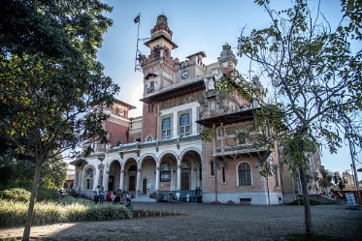
O QUE É O MUSEU CATAVENTO?
INSTALAÇÕES
SEÇÕES DO MUSEU
PRINCIPAL OBJETIVO
MOTIVOS PRA TERMOS O ESCOLHIDO
ARGUMENTAÇÃO

Slide 3

O QUE É O MUSEU CATAVENTO?
Museu interativo
Inauguração
Localizado no Palácio das Indústrias, em São Paulo, Brasil

Slide 4
INSTALAÇÕES
Possui 250 instalações
12 mil metros quadrados de áreas expositivas
Dividas em 4 seções: universo, vida, engenho e sociedade

Slide 5
SEÇÕES
Seção Universo: sala da lua, astronomia, sistema solar, galáxias, caverna, relevos da terra, biomas brasileiros e outros.
Seção Vida: Origem da vida, DNA, Darwin e etc.
Seção Engenho: Balão, eletromagnetismo, bolha de sabão.
Seção Sociedade: Alertas da juventude, preservando a terra, laboratório de química.

Slide 6
ARGUMENTAÇÃO
Fornecer vivências
Boa Localização
Exposições
Variedades de temas
Aprendizagem
Valor dos ingressos

